Slide 1
第9章 数据管理

Slide 2
本章简介
HarmonyOS数据管理支持分布式数据服务、关系数据库以及首选项。

Slide 3
本章内容
9.1 分布式数据服务概述
9.2 分布式数据服务的开发步骤
9.3 关系数据库概述
9.4 实战：关系数据库的开发
9.5 首选项概述
9.6 实战：首选项开发
9.7 小结
9.8 习题

Slide 4
9.1 分布式数据服务概述
分布式数据服务（Distributed Data Service，DDS）为应用程序提供不同设备间数据库的分布式协同能力。
通过调用分布式数据接口，应用程序将数据保存到分布式数据库中。通过结合账号、应用和数据库三元组，分布式数据服务对属于不同应用的数据进行隔离，以保证不同应用之间的数据不能通过分布式数据服务互相访问。在通过可信认证的设备间，分布式数据服务支持应用数据相互同步，为用户提供在多种终端设备上最终一致的数据访问体验。8.1.1 权限包含的基本概念
9.1.1 分布式数据服务的基本概念
9.1.2 分布式数据服务的运作机制
9.1.3 分布式数据服务的约束与限制

Slide 5
9.1.1 分布式数据服务的基本概念
分布式数据服务支撑应用程序数据库数据的分布式管理，包含如下基本概念。
KV数据模型
分布式数据库的事务性
分布式数据库的一致性
分布式数据库同步
单版本分布式数据库
分布式数据库冲突解决策略
数据库Schema化管理与谓词查询
分布式数据库的备份能力
对模拟信号进行数字采样的数值转换

Slide 6
KV数据模型
KV数据模型是Key-Value数据模型的简称，其数据以键－值对的形式进行组织、索引和存储。
KV数据模型适合不涉及过多数据关系和业务关系的业务数据的存储，比SQL数据库存储拥有更好的读写性能，同时因其在分布式场景中降低了解决数据库版本兼容问题的复杂度，并且在数据同步过程中降低了解决冲突的复杂度而被广泛使用。分布式数据库也是基于KV数据模型对外提供KV类型的访问接口的。

Slide 7
分布式数据库的事务性
分布式数据库事务支持本地事务（和传统数据库的事务概念一致）和同步事务。同步事务是指在设备之间同步数据时，以本地事务为单位进行同步，一次本地事务的修改要么都同步成功，要么都同步失败。

Slide 8
分布式数据库的一致性
在分布式场景中一般会涉及多个设备，组网内设备之间看到的数据是否一致称为分布式数据库的一致性。分布式数据库的一致性可以分为强一致性、弱一致性和最终一致性。
强一致性：是指某一设备成功增、删、改数据后，组网内设备对该数据的读取操作都将得到更新后的值。
弱一致性：是指某一设备成功增、删、改数据后，组网内设备可能读取到本次更新数据，也可能读取不到，不能保证在多长时间后每个设备的数据一定是一致的。
最终一致性：是指某一设备成功增、删、改数据后，组网内设备可能读取不到本次更新数据，但在某个时间窗口之后组网内设备的数据能够达到一致状态。
强一致性对分布式数据的管理要求非常高，在服务器的分布式场景可能会遇到。因为移动终端设备的不常在线和无中心的特性，使得分布式数据服务不支持强一致性，只支持最终一致性。

Slide 9
分布式数据库同步
底层通信组件完成设备发现和认证后，会通知上层应用程序（包括分布式数据服务）设备上线。收到设备上线的消息后，分布式数据服务可以在两个设备之间建立加密的数据传输通道，利用该通道在两个设备之间进行数据同步。
分布式数据服务提供了两种同步方式：手动同步和自动同步。
手动同步：由应用程序调用sync接口来触发，需要指定同步的设备列表和同步模式。同步模式分为PULL_ONLY（将远端数据拉到本端）、PUSH_ONLY（将本端数据推送到远端）和PUSH_PULL（将本端数据推送到远端，同时也将远端数据拉取到本端）。内部接口支持按条件过滤同步，将符合条件的数据同步到远端。
自动同步：包括全量同步和按条件订阅同步。全量同步由分布式数据库自动将本端数据推送到远端，同时也将远端数据拉取到本端来完成数据同步，同步时机包括设备上线、应用程序更新数据等，应用不需要主动调用sync接口。内部接口支持按条件订阅同步，将远端符合订阅条件的数据自动同步到本端。

Slide 10
单版本分布式数据库
单版本分布式数据库是指数据在本地是以单个KV条目为单位的方式保存的，对每个Key最多只保存一个条目项，当数据在本地被用户修改时，无论它是否已经被同步出去，均直接在这个条目上进行修改。同步也以此为基础，按照它在本地被写入或更改的顺序将当前最新一次修改逐条同步至远端设备。

Slide 11
设备协同分布式数据库
设备协同分布式数据库建立在单版本分布式数据库之上，在应用程序存入的KV数据中的Key前面拼接了本设备的DeviceID标识符，这样能保证每个设备产生的数据严格隔离，底层按照设备的维度管理这些数据，设备协同分布式数据库支持以设备的维度查询分布式数据，但是不支持修改远端设备同步过来的数据。

Slide 12
分布式数据库冲突解决策略
分布式数据库多设备提交冲突场景，在合并提交的冲突的过程中，如果多个设备同时修改了同一数据，则称这种场景为数据冲突。数据冲突采用默认冲突解决策略（Last-Write-Wins），基于提交时间戳，取时间戳较大的提交数据，当前不支持制定冲突解决策略。

Slide 13
数据库Schema化管理与谓词查询
单版本数据库支持在创建和打开数据库时指定Schema，数据库根据Schema定义感知KV记录的Value格式，以实现对Value值结构的检查，并基于Value中的字段实现索引建立和谓词查询。

Slide 14
分布式数据库的备份能力
提供分布式数据库备份能力，业务通过设置backup属性为true，可以触发分布式数据服务每日备份。当分布式数据库发生损坏时，分布式数据服务会删除损坏的数据库，并且从备份数据库中恢复上次备份的数据。如果不存在备份数据库，则创建一个新的数据库。同时支持加密数据库的备份能力。

Slide 15
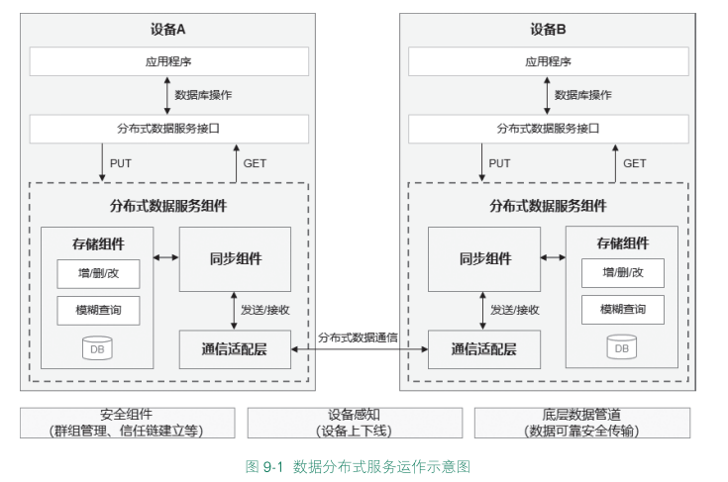
9.1.2 分布式数据服务的运作机制

Slide 16
9.1.3 分布式数据服务的约束与限制
使用分布式数据服务需要考虑如下的约束与限制：
分布式数据服务的数据模型仅支持KV数据模型，不支持外键、触发器等关系数据库中的功能。
分布式数据服务支持KV数据模型规格：
备协同数据库，针对每条记录，Key的长度≤896 Byte，Value的长度< 4 MB。
版本数据库，针对每条记录，Key的长度≤1 KB，Value的长度< 4 MB。
应用程序最多支持同时打开16个分布式数据库。
分布式数据库与本地数据库的使用场景不同，因此开发者应识别需要在设备间进行同步的数据，并将这些数据保存到分布式数据库中。
分布式数据服务当前不支持应用程序自定义冲突解决策略。
分布式数据服务针对每个应用程序当前的流控机制：KvStore的接口一秒最多访问1000次，一分钟最多访问10000次；KvManager的接口一秒最多访问50次，一分钟最多访问500次。
分布式数据库事件回调方法中不允许进行阻塞操作，例如修改UI组件。

Slide 17
9.2 分布式数据服务的开发步骤
本节介绍分布式数据服务的开发步骤。
9.2.1 导入模块
9.2.2 构造分布式数据库管理类实例
9.2.3 获取/创建分布式数据库
9.2.4 订阅分布式数据库的数据变化
9.2.5 将数据写入分布式数据库
9.2.6 查询分布式数据库数据

Slide 18
9.2.1 导入模块
导入distributedData模块，代码如下：
//导入distributedData模块
import distributedData from '@ohos.data.distributedData';

Slide 19
9.2.2 构造分布式数据库管理类实例
根据应用上下文创建kvManagerConfig对象。以下为创建分布式数据库管理器的代码示例：
let kvManager;
try {
const kvManagerConfig = {
bundleName : 'com.example.datamanagertest',
userInfo : {
userId : '0',
userType : distributedData.UserType.SAME_USER_ID
}
}
distributedData.createKVManager(kvManagerConfig, function (err, manager) {
if (err) {
console.log("createKVManager err: " + JSON.stringify(err));
return;
}
console.log("createKVManager success");
kvManager = manager;
});
} catch (e) {
console.log("An unexpected error occurred. Error:" + e);
}

Slide 20
9.2.3 获取/创建分布式数据库
声明需要创建的分布式数据库ID描述，创建分布式数据库，建议关闭自动同步功能（autoSync:false），需要同步时主动调用sync接口。 以下为创建分布式数据库的代码示例：
let kvStore;
try {
const options = {
createIfMissing: true,
encrypt: false,
backup: false,
autoSync: false,
kvStoreType: distributedData.KVStoreType.SINGLE_VERSION,
securityLevel: distributedData.SecurityLevel.S0
};
kvManager.getKVStore('storeId', options, function (err, store) {
if (err) {
console.log('getKVStore err: ${err}');
return;
}
console.log('getKVStore success');
kvStore = store;
});
} catch (e) {
console.log('An unexpected error occurred. Error: ${e}');
}

Slide 21
9.2.4 订阅分布式数据库的数据变化
订阅分布式数据库的数据变化，数据变化后观察回调函数。
以下为将字符串类型键值数据写入分布式数据库的代码示例：
try {
let kvStore;
kvStore.on('dataChange', distributedData.SubscribeType.SUBSCRIBE_TYPE_LOCAL, function (data) {
console.log("dataChange callback call data: " + JSON.stringify(data));
});
} catch (e) {
console.log('An unexpected error occurred. Error: ${e}');
}

Slide 22
9.2.5 将数据写入分布式数据库
构造需要写入分布式数据库的Key和Value，将键值数据写入分布式数据库。以下为将字符串类型键值数据写入分布式数据库的代码示例：
const KEY_TEST_STRING_ELEMENT = 'key_test_string';
const VALUE_TEST_STRING_ELEMENT = 'value-test-string';
try {
kvStore.put(KEY_TEST_STRING_ELEMENT, VALUE_TEST_STRING_ELEMENT, function (err, data) {
if (err != undefined) {
console.log('put err: ${error}');
return;
}
console.log('put success');
});
} catch (e) {
console.log('An unexpected error occurred. Error: ${e}');
}

Slide 23
9.2.6 查询分布式数据库数据
构造需要从单版本分布式数据库中查询的Key，从单版本分布式数据库中获取数据。以下为从分布式数据库中查询字符串类型数据的代码示例：
const KEY_TEST_STRING_ELEMENT = 'key_test_string';
const VALUE_TEST_STRING_ELEMENT = 'value-test-string';
try {
kvStore.put(KEY_TEST_STRING_ELEMENT, VALUE_TEST_STRING_ELEMENT, function (err, data) {
if (err != undefined) {
console.log('put err: ${error}');
return;
}
console.log('put success');
kvStore.get(KEY_TEST_STRING_ELEMENT, function (err, data) {
console.log('get success data: ${data}');
});
});
} catch (e) {
console.log('An unexpected error occurred. Error: ${e}');
}

Slide 24
9.2.6 查询分布式数据库数据
构造需要从单版本分布式数据库中查询的Key，从单版本分布式数据库中获取数据。以下为从分布式数据库中查询字符串类型数据的代码示例：
const KEY_TEST_STRING_ELEMENT = 'key_test_string';
const VALUE_TEST_STRING_ELEMENT = 'value-test-string';
try {
kvStore.put(KEY_TEST_STRING_ELEMENT, VALUE_TEST_STRING_ELEMENT, function (err, data) {
if (err != undefined) {
console.log('put err: ${error}');
return;
}
console.log('put success');
kvStore.get(KEY_TEST_STRING_ELEMENT, function (err, data) {
console.log('get success data: ${data}');
});
});
} catch (e) {
console.log('An unexpected error occurred. Error: ${e}');
}

Slide 25
9.3 关系数据库概述
关系数据库（Relational Database，RDB）是一种基于关系模型来管理数据的数据库。HarmonyOS关系数据库基于SQLite组件提供了一套完整的对本地数据库进行管理的机制，对外提供了一系列的增、删、改、查等接口，也可以直接运行用户输入的SQL语句来满足复杂的场景需要。当应用卸载后，其相关数据库会被自动清除。9.2.1 导入模块
9.3.1 基本概念
9.3.2 运作机制
9.3.3 默认配置与限制

Slide 26
9.3.1 基本概念
HarmonyOS关系数据库包含如下概念。
关系数据库：基于关系模型来管理数据的数据库，以行和列的形式存储数据。
谓词：数据库中用来代表数据实体的性质、特征或者数据实体之间关系的词项，主要用来定义数据库的操作条件。
结果集：指用户查询之后的结果集合，可以对数据进行访问。结果集提供了灵活的数据访问方式，可以更方便地获取用户想要的数据。
SQLite数据库：一款遵守ACID特性的轻型开源关系数据库管理系统。ACID特性具体为原子性（Atomicity）、一致性（Consistency）、隔离性（Isolation）和持久性（Durability）。

Slide 27
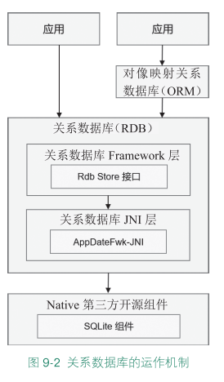
9.3.2 运作机制
关系数据库对外提供通用的操作接口，底层使用SQLite作为持久化存储引擎，支持SQLite具有的所有数据库特性，包括但不限于事务、索引、视图、触发器、外键、参数化查询和预编译SQL语句。
关系数据库的运作机制如图所示。

Slide 28
9.3.3 默认配置与限制
默认配置与限制如下：
系统默认日志方式是WAL（Write Ahead Log，预写日志）模式。
系统默认落盘方式是FULL模式。
数据库使用的共享内存默认大小是2MB。
数据库中连接池的最大数量是4个，用以管理用户的读操作。
为保证数据的准确性，数据库同一时间只能支持一个写操作。

Slide 29
9.4 实战：关系数据库的开发
本节以一个“账本”为例，使用关系数据库的相关接口实现对账单的增、删、改、查操作。为了演示该功能，创建一个名为ArkTSRdb的应用。
9.4.1 操作RdbStore
9.4.2 账目信息的表示
9.4.3 操作账目信息表
9.4.4 设计界面
9.4.5 运行

Slide 30
9.4.1 操作RdbStore
首先获取一个RdbStore来操作关系数据库。
在src/main/ets目录下创建名为common的目录，用于存放常用的工具类。在common目录下创建工具类RdbUtil，代码如下：
//导入rdb模块
import data_rdb from '@ohos.data.rdb'
//导入context模块
import context from '@ohos.application.context';
type Context = context.Context;
const STORE_CONFIG = { name: "rdbstore.db" }
export default class RdbUtil {
private rdbStore: any = null;
private tableName: string;
private sqlCreateTable: string;
private columns: Array<string>;
constructor(tableName: string, sqlCreateTable: string, columns: Array<string>) {
this.tableName = tableName;
this.sqlCreateTable = sqlCreateTable;
this.columns = columns;
}
getRdbStore(callback) {
//如果已经获取到RdbStore，则不进行操作
if (this.rdbStore != null) {
console.info('The rdbStore exists.');
callback();
return;
}
//应用上下文，本例是使用API9 Stage模型的Context
let context: Context = getContext(this) as Context;
data_rdb.getRdbStore(context, STORE_CONFIG, 1, (err, rdb) => {
if (err) {
console.error('gerRdbStore() failed, err: ' + err);
return;
}
this.rdbStore = rdb;
//获取到RdbStore后，需要使用executeSql接口初始化数据库表结构和相关数据
this.rdbStore.executeSql(this.sqlCreateTable);
console.info('getRdbStore() finished.');
callback();
});
}
}

Slide 31
为了对数据进行增、删、改、查操作，我们要封装对应的接口。关系数据库接口提供的增、删、改、查方法均有callback和Promise两种异步回调方式，本例使用callback异步回调。代码如下：
//插入数据
insertData(data, callback) {
let resFlag: boolean = false; //用于记录插入是否成功的flag
const valueBucket = data; //存储键－值对的类型，表示要插入表中的数据行
this.rdbStore.insert(this.tableName, valueBucket, function (err, ret) {
if (err) {
console.error('Rdb', 'insertData() failed, err: ' + err);
callback(resFlag);
return;
}
callback(!resFlag);
});
}
//删除数据
deleteData(predicates, callback) {
let resFlag: boolean = false;
//predicates表示待删除数据的操作条件
this.rdbStore.delete(predicates, function (err, ret) {
if (err) {
console.error('Rdb', 'deleteData() failed, err: ' + err);
callback(resFlag);
return;
}
callback(!resFlag);
});
}
//更新数据
updateData(predicates, data, callback) {
let resFlag: boolean = false;
const valueBucket = data;
this.rdbStore.update(valueBucket, predicates, function (err, ret) {
if (err) {
console.error('Rdb', 'updateData() failed, err: ' + err);
callback(resFlag);
return;
}
callback(!resFlag);
});
}
//查找数据
query(predicates, callback){
//columns表示要查询的列，如果为空，则表示查询所有列
this.rdbStore.query(predicates, this.columns, function (err, resultSet) {
if (err) {
console.error('Rdb', 'query() failed, err: ' + err);
return;
}
callback(resultSet); //如果查找成功，则返回resultSet结果集
resultSet.close(); //操作完成后关闭结果集
});
}

Slide 32
9.4.2 账目信息的表示
由于需要记录账目的类型（收入/支出）、具体类别和金额，因此我们需要创建一张存储账目信息的表，SQL脚本下：
CREATE TABLE IF NOT EXISTS accountTable(
id INTEGER PRIMARY KEY AUTOINCREMENT,
accountType INTEGER,
typeText TEXT,
amount INTEGER
)
accountTable表的各字段含义如下。
id：主键。
accountType：账目类型。0表示支出，1表示收入。
typeText：账目的具体类别。
amount：账目金额。
在src/main/ets目录下创建名为database的目录，并在database目录下创建与上述脚本对应的类AccountData，代码如下：
export default interface AccountData {
id: number;
accountType: number;
typeText: string;
amount: number;
}

Slide 33
9.4.3 操作账目信息表
//插入数据
insertData(account: AccountData, callback) {
//根据输入数据创建待插入的数据行
const valueBucket = generateBucket(account);
this.accountTable.insertData(valueBucket, callback);
}
//删除数据
deleteData(account: AccountData, callback) {
let predicates = new data_rdb.RdbPredicates(ACCOUNT_TABLE.tableName);
//根据id匹配待删除的数据行
predicates.equalTo('id', account.id);
this.accountTable.deleteData(predicates, callback);
}
//修改数据
updateData(account: AccountData, callback) {
const valueBucket = generateBucket(account);
let predicates = new data_rdb.RdbPredicates(ACCOUNT_TABLE.tableName);
//根据id匹配待修改的数据行
predicates.equalTo('id', account.id);
this.accountTable.updateData(predicates, valueBucket, callback);
}
//查找数据
query(amount: number, callback, isAll: boolean = true){
let predicates = new data_rdb.RdbPredicates(ACCOUNT_TABLE.tableName);
在database目录下创建针对账目信息表的操作类AccountTable。AccountTable类封装了增、删、改、查接口。代码如下：
import data_rdb from '@ohos.data.rdb';
import RdbUtil from '../common/RdbUtil';
import AccountData from './AccountData';
const ACCOUNT_TABLE = {
tableName: 'accountTable',
sqlCreate: 'CREATE TABLE IF NOT EXISTS accountTable(' +
'id INTEGER PRIMARY KEY AUTOINCREMENT, accountType INTEGER, ' +
'typeText TEXT, amount INTEGER)',
columns: ['id', 'accountType', 'typeText', 'amount']
};
export default class AccountTable {
private accountTable = new RdbUtil(ACCOUNT_TABLE.tableName, ACCOUNT_TABLE.sqlCreate,
ACCOUNT_TABLE.columns);
constructor(callback: Function = () => {}) {
this.accountTable.getRdbStore(callback);
}
getRdbStore(callback: Function = () => {}) {
this.accountTable.getRdbStore(callback);
}

Slide 34
//是否查找全部数据
if (!isAll) {
predicates.equalTo('amount', amount); //根据金额匹配要查找的数据行
}
this.accountTable.query(predicates, function(resultSet) {
let count = resultSet.rowCount;
//若查找结果为空，则返回空数组，否则返回查找结果数组
if (count === 0 || typeof count === 'string') {
console.log('Query no results!');
callback([]);
} else {
resultSet.goToFirstRow();
const result = [];
for (let i = 0; i < count; i++) {
let tmp: AccountData = { id: 0, accountType: 0, typeText: '', amount: 0 };
tmp.id = resultSet.getDouble(resultSet.getColumnIndex('id'));
tmp.accountType = resultSet.getDouble(resultSet.getColumnIndex
('accountType'));
tmp.typeText = resultSet.getString(resultSet.getColumnIndex
('typeText'));
tmp.amount = resultSet.getDouble(resultSet.getColumnIndex
('amount'));
result[i] = tmp;
resultSet.goToNextRow();
}
callback(result);
}
});
}
}
function generateBucket(account: AccountData) {
let obj = {};
ACCOUNT_TABLE.columns.forEach((item) => {
if (item != 'id') {
obj[item] = account[item];
}
});
return obj;
}

Slide 35
9.4.4 设计界面
build() {
Row() {
Column() {
Text(this.message)
.fontSize(50)
.fontWeight(FontWeight.Bold)
//增加
Button(('增加'), { type: ButtonType.Capsule })
.width(140)
.fontSize(40)
.fontWeight(FontWeight.Medium)
.margin({ top: 20, bottom: 20 })
.onClick(() => {
let newAccount: AccountData = { id: 0, accountType: 0, typeText: '苹果', amount: 0 };
this.accountTable.insertData(newAccount, () => {
})
})
//查询
Button(('查询'), { type: ButtonType.Capsule })
.width(140)
.fontSize(40)
.fontWeight(FontWeight.Medium)
.margin({ top: 20, bottom: 20 })
.onClick(() => {
this.accountTable.query(0, (result) => {
this.message = JSON.stringify(result);
}, true);
})
//修改
Button(('修改'), { type: ButtonType.Capsule })
.width(140)
.fontSize(40)
.fontWeight(FontWeight.Medium)
.margin({ top: 20, bottom: 20 })
.onClick(() => {
let newAccount: AccountData = { id: 1, accountType: 1, typeText: '栗子', amount: 1 };
this.accountTable.updateData(newAccount, () => {
})
})
//删除
Button(('删除'), { type: ButtonType.Capsule })
.width(140)
.fontSize(40)
.fontWeight(FontWeight.Medium)
.margin({ top: 20, bottom: 20 })
.onClick(() => {
let newAccount: AccountData = { id: 2, accountType: 1, typeText: '栗子', amount: 1 };
this.accountTable.deleteData(newAccount, () => {
})
})
}
.width('100%')
}
.height('100%')
}
}
为了简化程序，突出核心逻辑，我们的界面设计得非常简单，只是一个Text组件和4个Button组件。4个Button组件用于触发增、删、改、查操作，而Text组件用于展示每次操作后的结果。修改Index代码如下：
//导入AccountData
import AccountData from '../database/AccountData';
//导入AccountTable
import AccountTable from '../database/AccountTable';
@Entry
@Component
struct Index {
@State message: string = 'Hello World'
private accountTable = new AccountTable();
aboutToAppear() {
//初始化数据库
this.accountTable.getRdbStore(() => {
this.accountTable.query(0, (result) => {
this.message = result;
}, true);
});
}

Slide 36
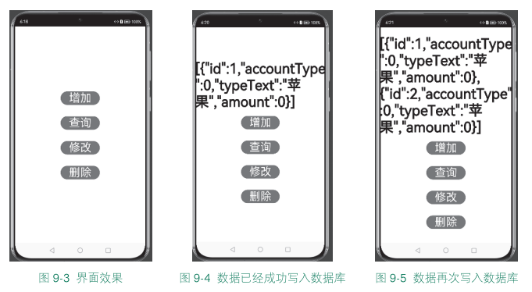
9.4.5 运行

Slide 37
9.5 首选项概述
首选项（Preferences）为应用提供键－值（Key－Value）型的数据存储能力，支持应用持久化轻量级数据，并对其进行增、删、除、改、查等。该存储对象中的数据会被缓存到内存中，因此它可以获得更快的存取速度。下面详细介绍首选项的开发过程。
9.5.1 首选项的运作机制
9.5.2 约束与限制

Slide 38
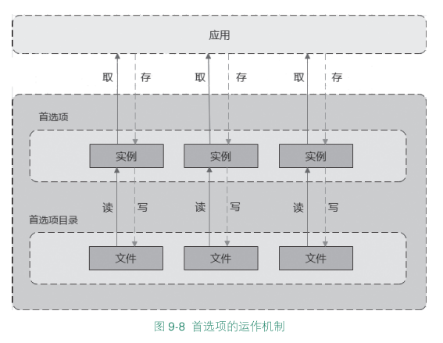
9.5.1 首选项的运作机制
首选项的特点如下：
以键－值形式存储数据。键是不重复的关键字，Value值是数据值。
非关系数据库。区别于关系数据库不保证遵循ACID特性，数据之间无关系。
应用也可以将缓存的数据再次写回文本文件中进行持久化存储，由于文件读写将产生不可避免的系统资源开销，建议应用降低对持久化文件的读写频率。
应用通过指定首选项持久化文件将其中的数据加载到Preferences实例，系统会通过静态容器将该实例存储到内存中，同一应用或进程中每个文件仅存在一个Preferences实例，直到应用主动从内存中移除该实例或者删除该首选项的持久化文件。
应用获取到首选项持久化文件对应的实例后，可以从Preferences实例中读取数据，或者将数据存入Preferences实例中。通过调用flush方法可以将Preferences实例中的数据回写到文件中。
首选项的运作机制如图9-8所示。

Slide 39
9.5.2 约束与限制
使用首选项需要注意以下约束与限制：
因为Preferences实例会加载到内存中，建议存储的数据不超过一万条，并注意及时清理不再使用的实例，以便减少非内存开销。
数据中的Key为String类型，要求非空且字符长度不超过80字节。
当数据中的Value为String类型时，允许为空，字符长度不超过8192字节。

Slide 40
9.6 实战：首选项开发
本节以一个“账本”为例，使用首选项的相关接口实现对账单的增、删、改、查操作。为了演示该功能，创建一个名为ArkTSPreferences的应用。
9.6.1 操作Preferences
9.6.2 账目信息的表示
9.6.3 设计界面

Slide 41
9.6.1 操作Preferences
为了对数据进行保存、查询、删除等操作，我们要封装对应的接口。首选项接口提供的保存、查询、删除方法均有callback和Promise两种异步回调方式，本例使用Promise异步回调。代码如下：
//将用户输入的数据保存到缓存的Preference实例中
async putPreference(key: string, data: string) {
if (this.preferences === null) {
await this.getPreferencesFromStorage();
}
await this.preferences.put(key, data).then(() => {
console.info('Succeeded in putting value');
}).catch((err) => {
console.error('Failed to get preferences, Cause:' + err);
});
//将Preference实例存储到首选项持久化文件中
await this.preferences.flush();
}
//使用Preferences的get方法读取数据
async getPreference(key: string) {
let result = '';
if (this.preferences === null) {
await this.getPreferencesFromStorage();
}
await this.preferences.get(key, '').then((data) => {
result = data;
console.info('Succeeded in getting value');
}).catch((err) => {
console.error('Failed to get preferences, Cause:' + err);
});
return result;
}
//从内存中移除指定文件对应的Preferences单实例
//移除Preferences单实例时，应用不允许再使用该实例进行数据操作，否则会出现数据一致性问题
async deletePreferences() {
await dataPreferences.deletePreferences(context, PREFERENCES_NAME).then(() => {
console.info('Succeeded in delete preferences');
}).catch((err) => {
console.error('Failed to get preferences, Cause:' + err);
});
this.preferences = null;
}
首先要获取一个Preferences来操作首选项。
在src/main/ets目录下创建名为common的目录，用于存放常用的工具类。在common目录下创建工具类PreferencesUtil，代码如下：
//导入preferences模块
import dataPreferences from '@ohos.data.preferences';
//导入ctx模块
import ctx from '@ohos.application.context';
let context = getContext(this) as ctx.AbilityContext;
const PREFERENCES_NAME = 'fruit.db';
export default class PreferencesUtil {
private preferences;
//调用getPreferences方法读取指定首选项的持久化文件
//将数据加载到Preferences实例，用于数据操作
async getPreferencesFromStorage() {
await dataPreferences.getPreferences(context, PREFERENCES_NAME).then((data) => {
this.preferences = data;
console.info('Succeeded in getting preferences');
}).catch((err) => {
console.error('Failed to get preferences, Cause:' + err);
});
}
}

Slide 42
9.6.2 账目信息的表示
在src/main/ets目录下创建名为database的目录，并在database目录下创建类AccountData，代码如下：
export default interface AccountData {
id: number;
accountType: number;
typeText: string;
amount: number;
}
AccountData各属性含义如下：
id：主键。
accountType：账目类型。0表示支出，1表示收入。
typeText：账目的具体类别。
amount：账目金额。

Slide 43
9.6.3 设计界面
build() {
Row() {
Column() {
Text(this.message)
.fontSize(50)
.fontWeight(FontWeight.Bold)
//增加
Button(('增加'), { type: ButtonType.Capsule })
.width(140)
.fontSize(40)
.fontWeight(FontWeight.Medium)
.margin({ top: 20, bottom: 20 })
.onClick(() => {
//保存数据
let newAccount: AccountData = { id: 0, accountType: 0, typeText: '苹果', amount: 0 };
this.preferencesUtil.putPreference(PREFERENCES_KEY, JSON.stringify(newAccount));
})
//查询
Button(('查询'), { type: ButtonType.Capsule })
.width(140)
.fontSize(40)
.fontWeight(FontWeight.Medium)
.margin({ top: 20, bottom: 20 })
.onClick(() => {
//获取结果
this.preferencesUtil.getPreference(PREFERENCES_KEY).then(resultData => {
this.message = resultData;
});
})
//修改
Button(('修改'), { type: ButtonType.Capsule })
.width(140)
.fontSize(40)
.fontWeight(FontWeight.Medium)
.margin({ top: 20, bottom: 20 })
.onClick(() => {
//修改数据
let newAccount: AccountData = { id: 1, accountType: 1, typeText: '栗子', amount: 1 };
this.preferencesUtil.putPreference(PREFERENCES_KEY, JSON.stringify(newAccount));
})
//删除
Button(('删除'), { type: ButtonType.Capsule })
.width(140)
.fontSize(40)
.fontWeight(FontWeight.Medium)
.margin({ top: 20, bottom: 20 })
.onClick(() => {
this.preferencesUtil.deletePreferences();
})
}
.width('100%')
}
.height('100%')
}
}
为了简化程序，突出核心逻辑，我们的界面设计得非常简单，只是一个Text组件和4个Button组件。4个Button组件用于触发增、删、改、查操作，而Text组件用于展示每次操作后的结果。修改Index代码如下：
//导入PreferencesUtil
import PreferencesUtil from '../common/PreferencesUtil';
//导入AccountData
import AccountData from '../database/AccountData';
const PREFERENCES_KEY = 'fruit';
@Entry
@Component
struct Index {
@State message: string = 'Hello World'
private preferencesUtil = new PreferencesUtil();
async aboutToAppear() {
//初始化首选项
await this.preferencesUtil.getPreferencesFromStorage();
//获取结果
this.preferencesUtil.getPreference(PREFERENCES_KEY).then(resultData => {
this.message = resultData;
});
}

Slide 44
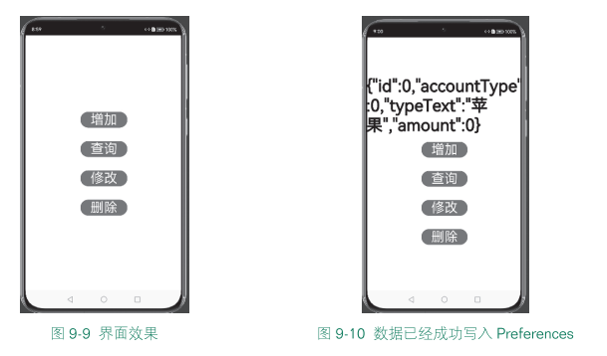
9.6.4 运行

Slide 45
9.7 小结
本章介绍了HarmonyOS数据管理，重点介绍了分布式数据服务、关系数据库以及首选项的概念及用法。

Slide 46
9.8 习题
1. 判断题
（1）首选项是关系数据库。（ ）
（2）应用中涉及Student信息，如包含姓名、性别、年龄、身高等信息可以用首选项来存储。（ ）
（3）同一应用或进程中每个文件仅存在一个Preferences实例。（ ）
2. 单选题
（1）使用首选项要导入哪个包？（ ）
A. @ohos.data.rdb B. @ohos.data.preferences
C. @ohos.router D. @ohos.data.storage
（2）首选项的数据持久化后放在哪里？（ ）
A. 内存中 B. 数据库表中 C. 文件中 D. 云端
（3）下面哪个接口不是首选项提供的API接口？（ ）
A. get() B. update() C. put() D. flush()
3. 多选题
（1）HarmonyOS提供的数据管理方式有哪些？（ ）
A. 首选项 B. 分布式数据服务
C. 关系数据库 D. 分布式数据对象
（2）下面的说法正确的是（ ）。
A. 首选项遵循ACID特性
B. 首选项以Key-Value形式存取数据
C. 首选项存储数据的数量建议不超过1万条
D. 首选项的Key为String类型

